Slide 1
Анализ бинарных изображений

Slide 2
1. Пиксели и окрестности пикселей

Slide 3

Дано:
полутоновое или цветное изображение I
Задача:
выделить пиксели переднего плана (foreground pixels) и фоновые (background pixels) и сформировать бинарное изображение B.
Пиксели принимают значения 0 или 1.
0 – фоновые, 1 – переднего плана

Slide 4


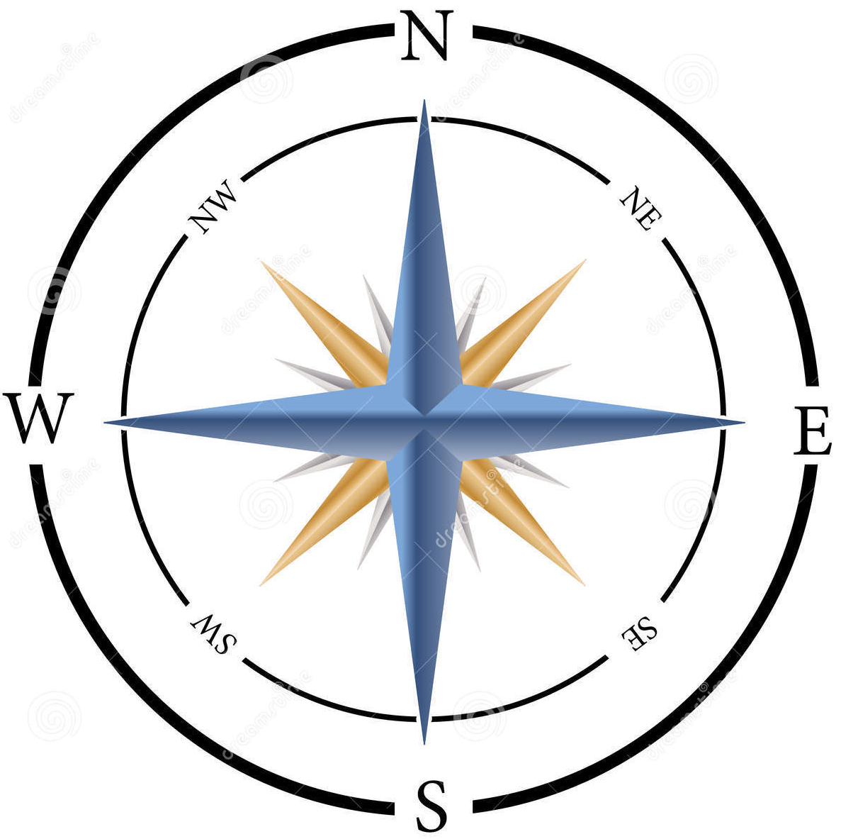
Окрестности пикселей
Четырёхсвязная окрестность
Восьмисвязная окрестность
Окрестность [r,c] состоит из:
[r-1,c], [r+1,c], [r,c-1], [r,c+1]
N S W E
Окрестность [r,c] состоит из:
[r-1,c], [r+1,c], [r,c-1], [r,c+1]
N S W E
[r-1,c-1], [r-1,c+1], [r+1,c-1], [r+1,c+1]
NW NE SW SE
Пиксель [r’,c’] является соседом [r,c], если принадлежит его заданной окрестности

Slide 5
2. Применение масок к изображениям

Slide 6
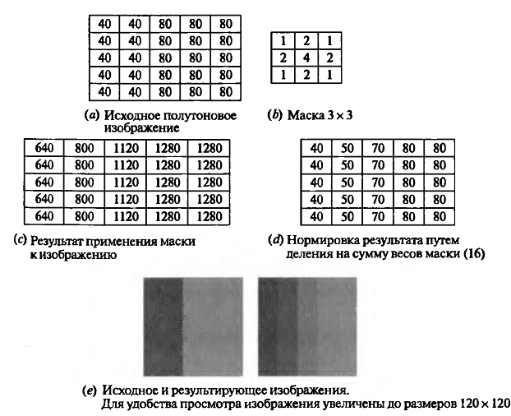
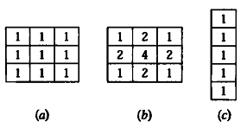
Маска - это множество координат пикселей, которым сопоставлены значения, называемые весами
Применение маски:
Наложить маску на изображение;
Перемножить веса и соответствующие пиксели входного изображения
Сложить все полученные произведения и поместить на выходное изображение.

Slide 7
2. Подсчет объектов на изображении

Slide 8
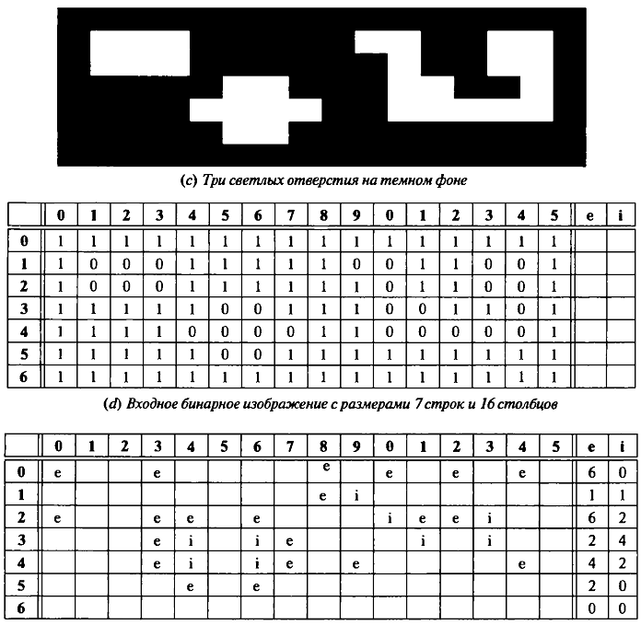
Подсчет объектов на изображении
Обозначения:
М бинарное изображение из R строк и С столбцов.
Значения ‘1’ представляют материал, не пропускающий свет;
Значения ‘0’ обозначают отсутствие материала, воспринимаемое за счет прохождения света при освещении объекта «на просвет».
Е — счетчик внешних углов.
I — счетчик внутренних углов.

Slide 9
Алгоритм функции подсчета
1. Обработать все изображение по 2 строки на каждом шаге
2. Подсчитать количество внешних углов E
3. Подсчитать количество внутренних углов I
4. Вернуть в качестве результата количество отверстий (E-I)/4

Slide 10

Используем шаблоны для подсчета углов
Маски 2х2 для подсчета количества объектов переднего плана на бинарном изображении. 1 – пиксели переднего плана, 0 – заднего.

Slide 11
Подсчет объектов на изображении
Функция External_match(L,P) – последовательно перебирает все четыре маски внешинх углов и возвращает true, если фрагмент с левым верхним пикселем [L,P] совпадает с одной из этих масок. Иначе – false.
Функция Internal_match(L,P) – последовательно перебирает все четыре маски внутренних углов и возвращает true, если фрагмент с левым верхним пикселем [L,P] совпадает с одной из этих масок. Иначе – false.
B – бинарное изображение
Функция count_object(B) – обрабатывает все пиксели изображения, за исключением последней строки и последнего столбца, в которые маску 2х2 поместить нельзя. Функция возвращает количество объектов на бинарном изображении.

Slide 12
Объекты являются четырехсвязными и не содержат внутренних отверстий
Е — количество внешних углов
I — количество внутренних углов
Функция подсчета объектов count_ objects(B)
{
Е := 0;
1 := 0;
Для L от 0 до (Количество строк – 1)
Для P от 0 до (Количество столбцов – 1)
{
Если external_match(L, P) истина, то E := E + 1
Если internal_match(L, P) истина, то I := I + 1
}
Вернуть ( (E — I) / 4);
}

